Slide 1
GASTRONOMIA

Slide 2
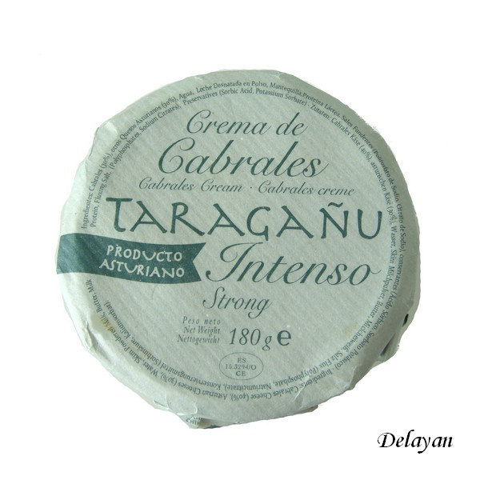
CREMA DE CABRALES INTENSA "TARAGAÑU" (180 Grs.) REF:001
Deliciosa crema elaborada con Queso D.O.P . Cabrales y Sidra Natural Asturiana. Deconsistencia untosa, presentaun color azul verdoso derivado de la propia naturaleza del Queso Cabrales. En esta variedad presenta un sabor y aroma intensos, y resulta ideal para sorprender asus invitados
1 3,84 € precio sin envio

Slide 3
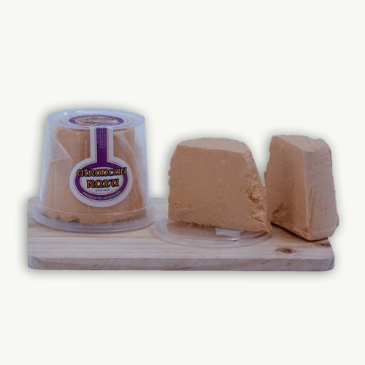
QUESO "AFUEGA'L PITU ATRONCAU TIERRA DE TINEO" BLANCO (300 Grs.) Reef:002
un tanto granuloso, con corteza casi inexistente y textura arenosa, se caracterizapor su firme y compacta consistencia, y presentar sabores primarios. Elaborado con leche pasteurizada de vaca, fermentos lácticos, sal y cuajo animal. Puede tener moho en su corteza, ya que el mismo forma parte de su proceso natural de maduración, y no lleva ningún tratamiento químico antimoho .
1- 3,50€ precio sin envío

Slide 4
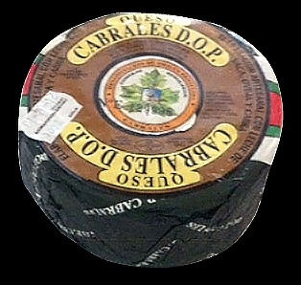
QUESO "CABRALES" D.O.P. (550 Grs.) Reef:003
Es un queso azul de textura mantecosa, sabor fuerte, picante, intenso y un tanto ácido. Presenta corteza blanda de tonos amarillosrojizos, corte untoso, y color blanco con pigmentaciones verde-azuladas.
10,45 € precio sin envío

Slide 5
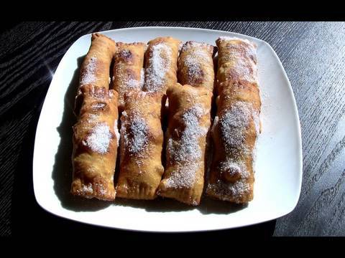
CASADIELLES ASTURIANES (1 Doc) Reef:004
Elaboradas de forma casera empleando diferentes ingredientes entre los cuales destaca la mezcla proporcionada de avellana y nueces ligada con mantequilla y envueltas en una fina masa hecha a base de harina de trigo que conforma un producto que se fríe en aceite de oliva virgen extra.
8,69 € precio sin envío

Slide 6
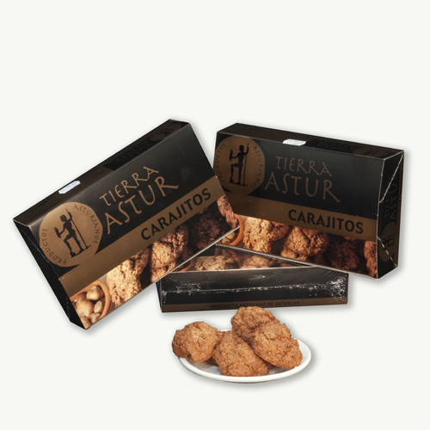
CARAJITOS ASTURIANOS "TIERRA ASTUR" (350 Grs.) Reef:005
son pastas artesanales típicas de Asturias, elaboradas con avellana,huevo, miel y azúcar. Se trata sin duda de uno de los dulces más representativos de nuestra tradición confitera que no puede faltar en las mejores mesas.
5,72 € precio sin envío

Slide 7
TEXTIL

Slide 8
Camisetas con diseño Reef:006
14€ sin envio

Slide 9
ARTESANIA

Slide 10
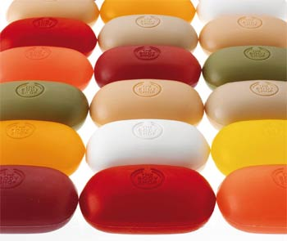
Jabones Reef:007
1,60 € sin envio

Slide 11
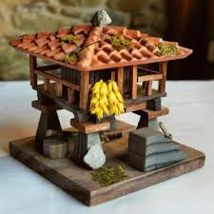
HORREO RUSTICO CON CORREDOR (6 cm.) Reef:008
4,27€ sin envio

Slide 12
BISUTERIA

Slide 13
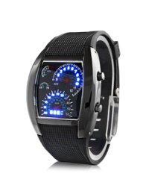
Reloj hombre Aviator Estilo Digital Matrix Reef:009
5€ sin envio

